Slide 1
SỐC NHIỄM TRÙNG TRẺ EM MỘT SỐ KIẾN THỨC ỨNG DỤNG TRONG THỰC HÀNH
BS. NGUYỄN QUÝ TỶ DAO
ĐỐI TƯỢNG: SV Y6

Slide 2
ĐỊNH NGHĨA
Sốc nhiễm trùng (SNT) là tình trạng sốc xảy ra như một biến chứng nặng của NTH, nếu không điều trị thích hợp, kịp thời sẽ diễn tiến đến tổn thương tế bào, tổn thương đa cơ quan dẫn đến tử vong

Slide 3
TIÊU CHUẨN CHẨN ĐOÁN NHIỄM TRÙNG HUYẾT
Có ổ nhiễm trùng (hoặc nghi ngờ) và
Tình trạng viêm
CRP>10mg/l hoặc procalcitonin >0.5ng/ml
WBC tăng hoặc giảm/BC non>10%
Thân nhiệt: >38.5⁰C hoặc <35⁰C (HM)
Nhịp tim nhanh (Phụ lục 1)
1 trong 4 dấu hiệu sau
Rối loạn tri giác
Mạch dội
Giảm oxy máu
Tăng lactate máu (>1mmol/l)

Slide 4
NHIỄM TRÙNG HUYẾT NẶNG
NTH giảm tưới máu mô/rối loạn chức năng cơ quan
Giảm HA
Lactate máu > 2.5mmol/l
V NT <0.5ml/kg/h trong 2 giờ liên tiếp dù bù đủ dịch
↓ Oxy máu: PaO2/FiO2<250 (không VP); PaO2/FiO2 < 200 (VP)
Creatinin > 2mg%/l (>176,8µmol/l)
Bilirubin >2mg% (>34.2µmol/l)
PLT <100000/mm³
INR >1.5

Slide 5
MỤC TIÊU HỒI SỨC
Tri giác bình thường
Mạch, HA bình thường, chi ấm, CRT <2s
V nước tiểu > 0.1ml/kg/h
CVP 8-12mmHg
HATB ≥ 50-60mmHg
ScvO2>70%
Lactate <2mmol/l

Slide 6
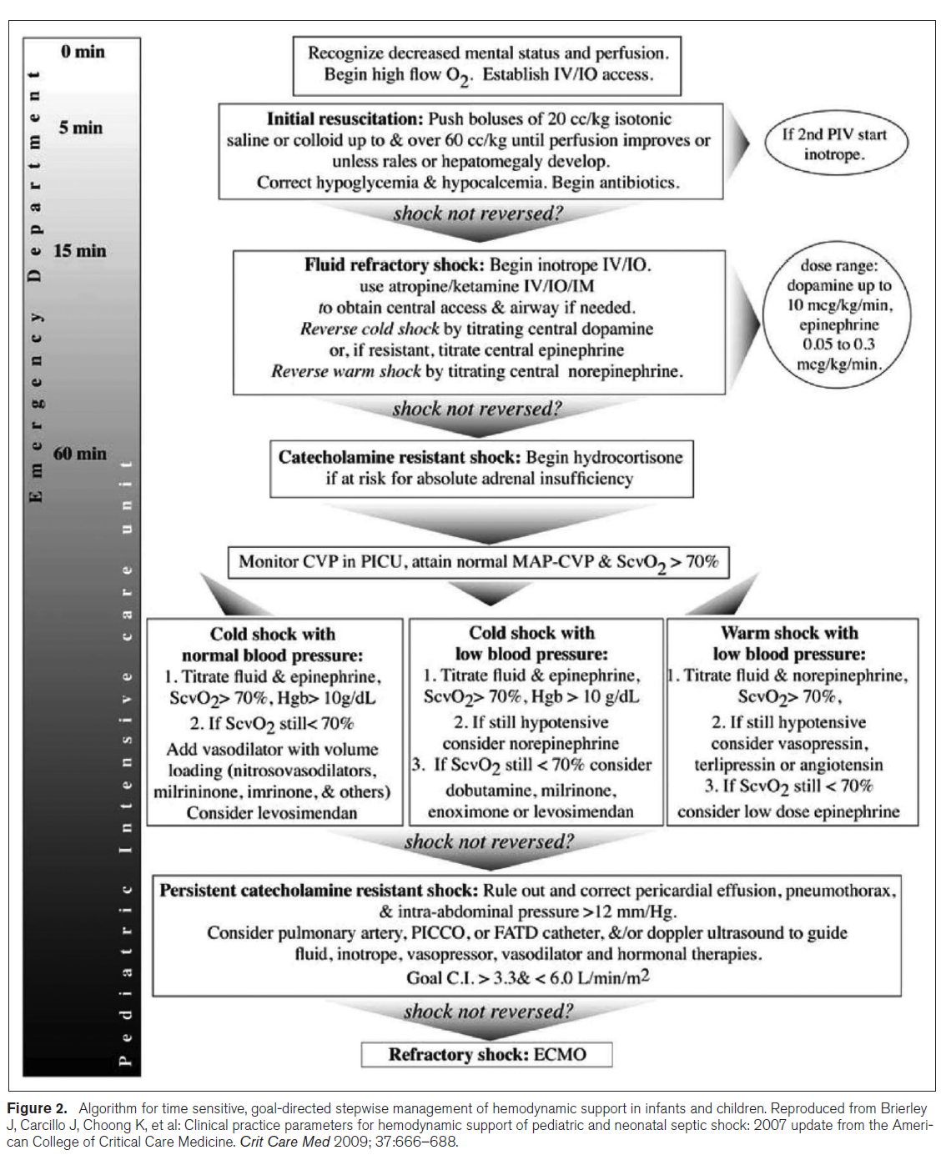
ĐIỀU TRỊ

Slide 7
HỒI SỨC DỊCH
Bù dịch nhanh bằng điện giải hoặc dung dịch keo, 20ml/kg/5-20 phút.
Bù dịch để phục hồi HA, tăng V nước tiểu, mạch bình thường, tri giác cải thiện nhưng không làm gan to, phù phổi.
Truyền dịch khi có sốc hoặc giảm tưới máu mô (lactate máu > 4mmol/l)

Slide 8
THUỐC TĂNG SỨC CO BÓP CƠ TIM/VẬN MẠCH/DÃN MẠCH
Không đợi bù đủ dịch mới sử dụng thuốc vận mạch

Slide 9
KHÁNG SINH
Dùng kháng sinh (KS) theo kinh nghiệm trong giờ đầu.
Cấy máu trước dùng KS
Dùng KS phổ rộng, liều tối đa
Dùng liệu pháp xuống thang
Suy thận: dùng KS đủ liều trong 24h, sau đó chỉnh liều

Slide 10
CÁC VẤN ĐỀ KHÁC
Xem xét ECMO khi sốc nhiễm trùng kháng trị và có suy hô hấp
Corticoide chỉ định khi sốc không đáp ứng dịch, kháng catecholamin và có bằng chứng/nghi ngờ suy thượng thận tuyệt đối

Slide 11
TRUYỀN CHẾ PHẨM MÁU
Hồng cầu lắng: Hgb>10g/dl khi sốc / Hgb >7g/dl khi sốc ổn định và không giảm oxy máu
Chỉ định truyền tiểu cầu (PLT)
PLT <10000/mm³ không kèm xuất huyết
PLT ≤ 20000/mm³ và có nguy cơ cao xuất huyết (YTNC XH: >38⁰C, bất thường đông máu, xuất huyết ít gần đây, số lượng PLT giảm nhanh)
PLT ≤ 50000/mm³ khi đang xuất huyết/cần phẫu thuật hoặc thủ thuật
Truyền huyết tương khi DIC, xuất huyết /thủ thuật

Slide 12
Tài liệu tham khảo
Phùng Nguyễn Thế Nguyên, 2013. Sốc nhiễm khuẩn ở trẻ em. TPHCM: Nhà xuất bản Y học.
Nguyễn Minh Tiến, 2013. Sốc nhiễm trùng. Phác đồ điều trị Nhi khoa 2013 Bệnh viện Nhi Đồng 1. Xuất bản lần 8. TPHCM: Nhà xuất bản Y học. Tr 32-37.
Surviving Sepsis Campaign: International Guidelines for Management of Severe Sepeis and Septic Shock: 2012.
Goldstein, 2005. International pediatric sepsis consensus conference: definitions for sepsis and organ dysfunction in pediatrics.

Slide 13
PHỤ LỤC 1: Tiêu chuẩn nhịp tim, bạch cầu trong chẩn đoán NTH trẻ em
 | Mạch nhanh (l/ph) | Mạch chậm (l/ph) | Bạch cầu máu (K/mm³) | HA tâm thu thấp (mmHg)
0-1 tuần tuổi | >180 | <100 | >34 | <65
1 tuần-1 tháng tuổi | >180 | <100 | >19.5 />5 | 75
1 tháng-1 tuổi | >180 | <90 | >17.5/<5 | 100
2-5 tuổi | >140 | NA | >15.5/<6 | 94
6-12 tuổi | >130 | NA | >13.5/<4.5 | 105
13-18 tuổi | >110 | NA | >14/<4.5 | 117

